Slide 1
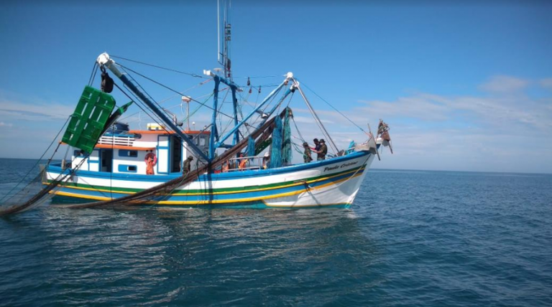

SISTAINHA 2025
PORTARIA INTERMINISTERIAL MPA/MMA Nº 26, DE 1° DE FEVEREIRO DE 2025
Secretaria Nacional
de Registro, Monitoramento
e Pesquisa
Ministério da
Pesca e
Aquicultura

Slide 2

Sistainha
Contextualização
1
Secretaria Nacional
de Registro, Monitoramento
e Pesquisa
Ministério da
Pesca e
Aquicultura

Slide 3
1
2
3
O que é o Sistainha?
Sistema de monitoramento do Ministério da Pesca e Aquicultura, que recepciona dados de Mapa de Bordo, Declaração de Saída de Embarcação, Mapa de Produção, Declaração de Entrada de Tainha em Empresa Pesqueira e Declaração de Ova de Tainha (Mugil liza).
Norma de origem?
Portaria Interministerial MPA/MMA n° 26, de 28 de fevereiro de 2025, que estabelece a Autorização de Pesca Especial Temporária, o limite de embarcações de pesca, as cotas de captura e as medidas de monitoramento e controle para a temporada de pesca da tainha (Mugil liza) do ano de 2025, nas regiões Sudeste e Sul do Brasil.
Obrigatoriedade de entrega de formulários?
Empresas pesqueiras,
embarcações de pesca das modalidades de cerco/traineira e emalhe anilhado que possuem cota estabelecida na norma de ordenamento da safra de 2025.

Slide 4
4
5
6
Declaração de saída Anexo V:
Embarcações de cerco/traineira: deverá ser preenchido no dia anterior ou no mesmo dia do início de cada cruzeiro e antes do mapa de bordo.
Mapa de bordo Anexo IV:
Embarcações de cerco/traineira: deverá ser preenchido e enviado em até 24 horas após o término de cada cruzeiro.
Mapa de Produção Anexo VIII:
Embarcações de emalhe anilhado: deverá ser preenchido e enviado em até 3 dias do último envio de forma contínua, mesmo que não tenha produção no dia.

Slide 5
7
8
9
Declaração de entrada de tainha Anexo VI:
Empresa pesqueira que adquirir tainha (Mugil liza) fica obrigada a informar no prazo de até 5 dias úteis da data e horário constante na Nota Fiscal de Produtor.
Declaração de ova de tainha Anexo VII:
Empresa pesqueira deverá preencher e enviar com a produção mensal até o sétimo dia útil do mês subsequente acompanhada das Notas Fiscais que comprovem a origem de ovas extraídas.
Cota de tainha de 2025
Quantidade | Modalidade
600 toneladas | Cerco/traineira
970 toneladas | Emalhe anilhado
1.100 toneladas* | Arrasto de Praia*
1.725 toneladas* | Emalhe Costeiro de Superfície*
2.300 toneladas* | Estuário Lagoa dos Patos*
*Controle por meio de declaração de entrada em empresa pesqueira.

Slide 6
1
01/04/2025
Abertura do Sistainha aos usuários, empresas pesqueiras e interessados ao cadastro.
2
15/05/2025
Início para a modalidade
de emalhe anilhado.
3
01/06/2025
Início para a modalidade de cerco/traineira.
31/07/2025
Encerramento da Autorização de Pesca Especial Temporária de 2024.
4
5
31/12/2025
Limite do envio de dados por empresa pesqueira no Sistainha.

Slide 7
Sistainha
Formulários eletrônicos
2
Secretaria Nacional
de Registro, Monitoramento
e Pesquisa
Ministério da
Pesca e
Aquicultura

Slide 8
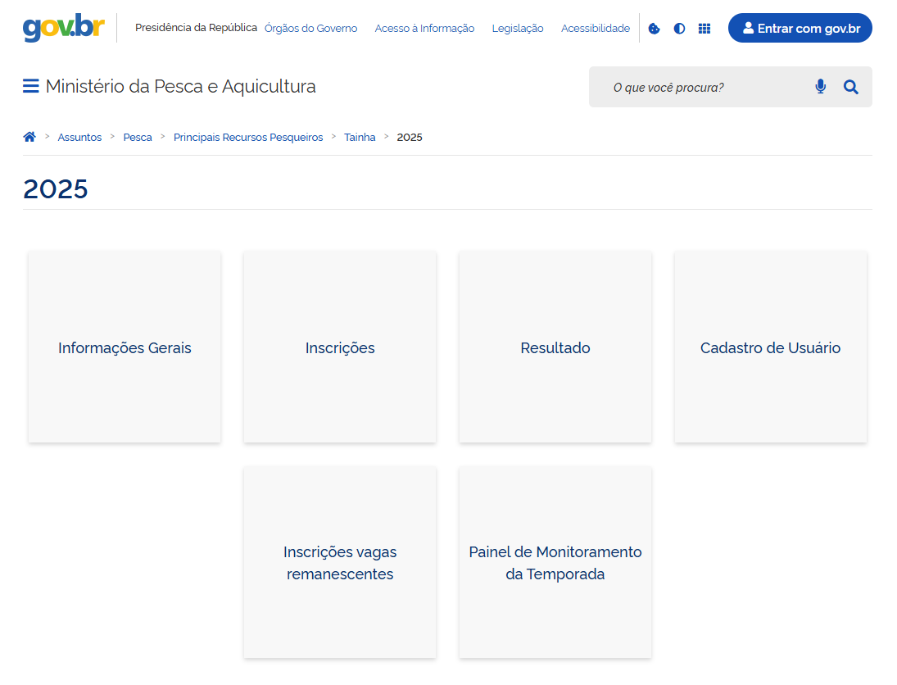
Acesso

Slide 9
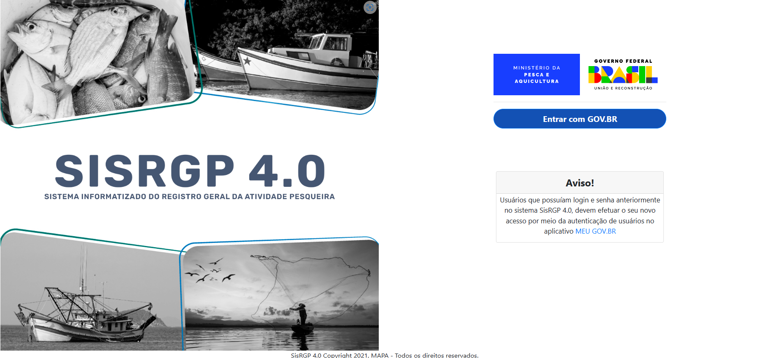
Acesso

Slide 10
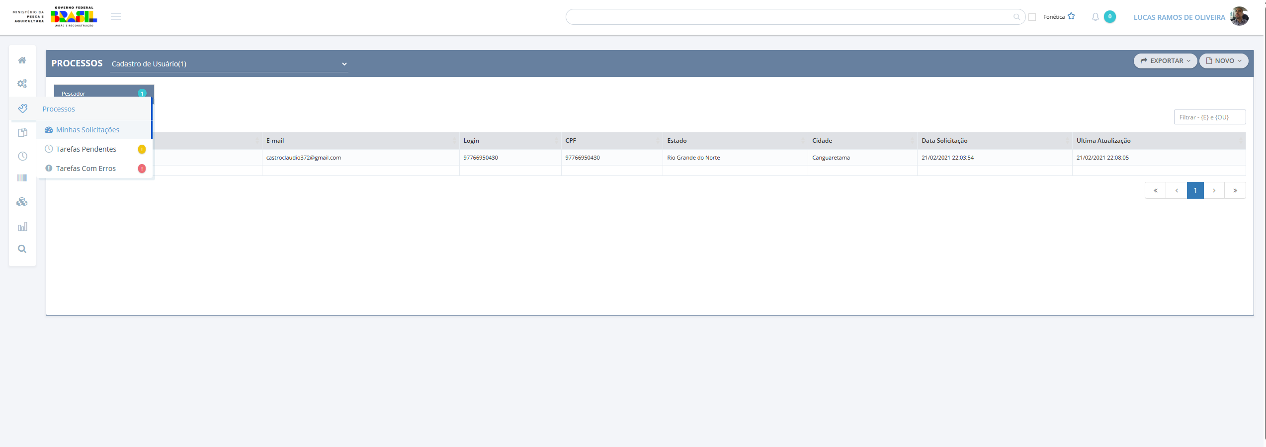
Acesso

Slide 11
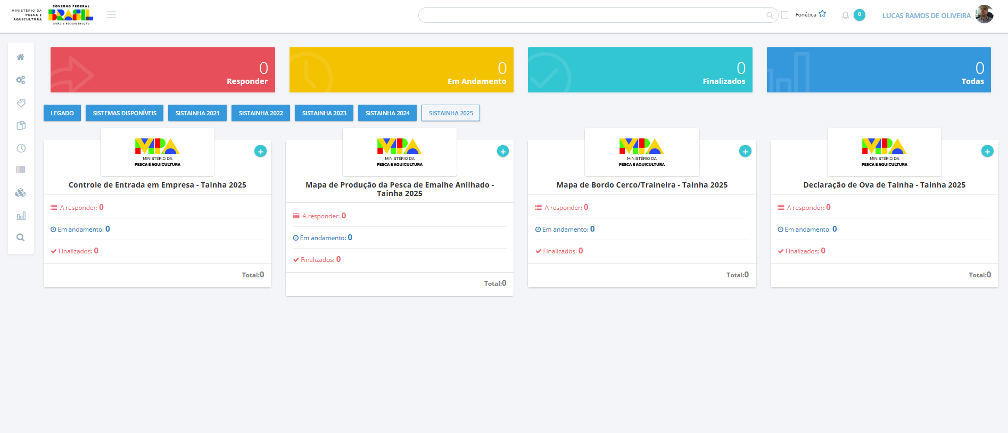
Acesso

Slide 12
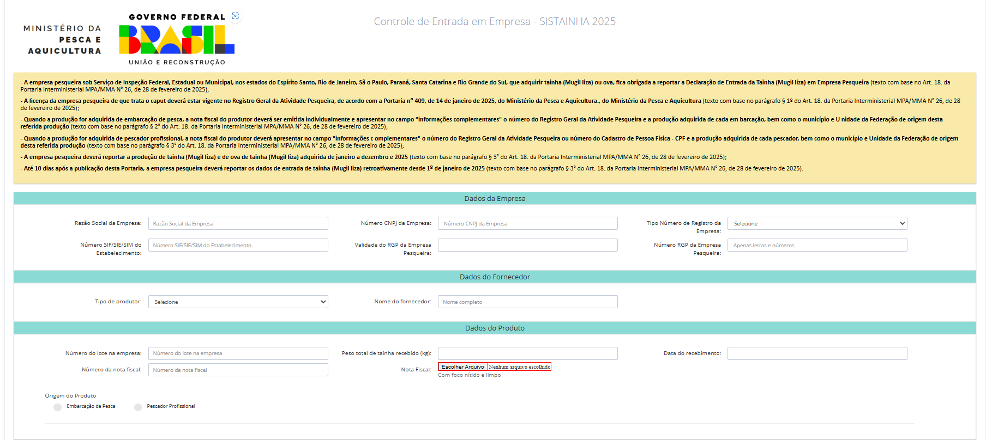
Controle de Entrada em Empresa

Slide 13
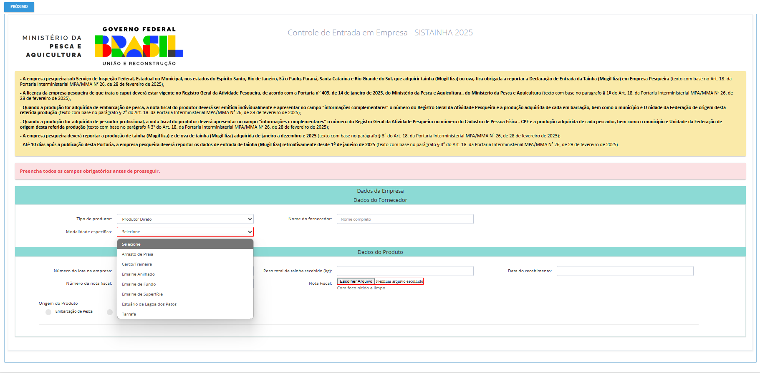
Controle de Entrada em Empresa

Slide 14
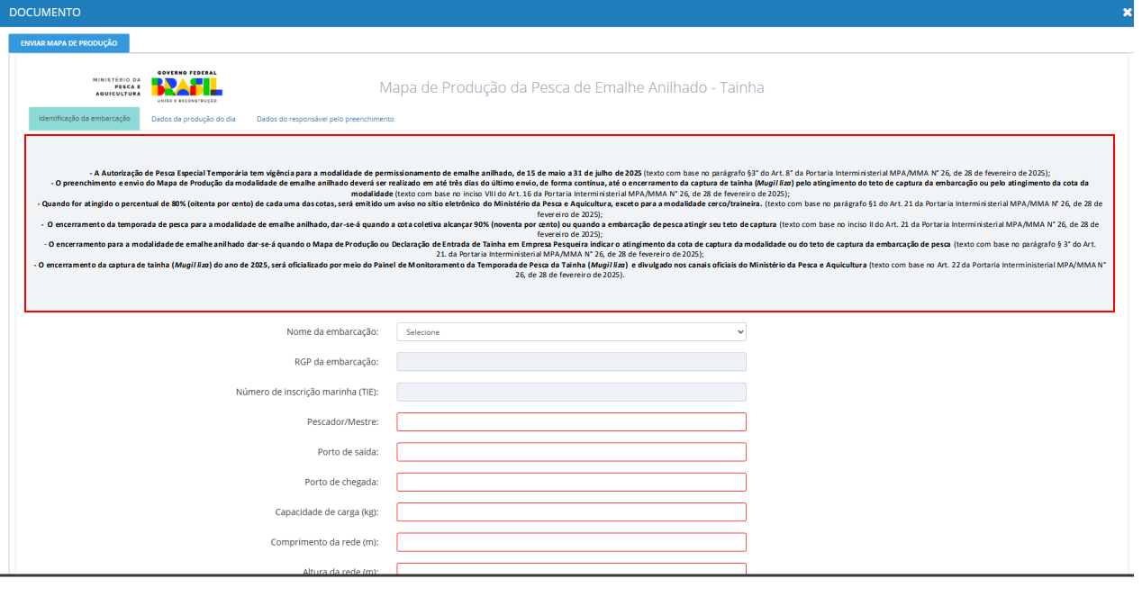
Emalhe anilhado

Slide 15
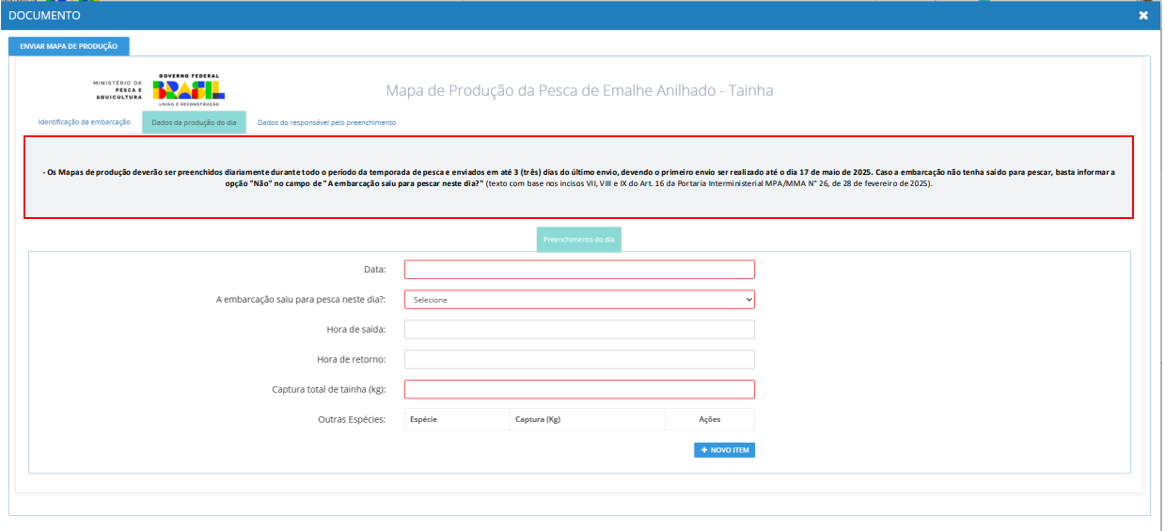
Emalhe anilhado

Slide 16
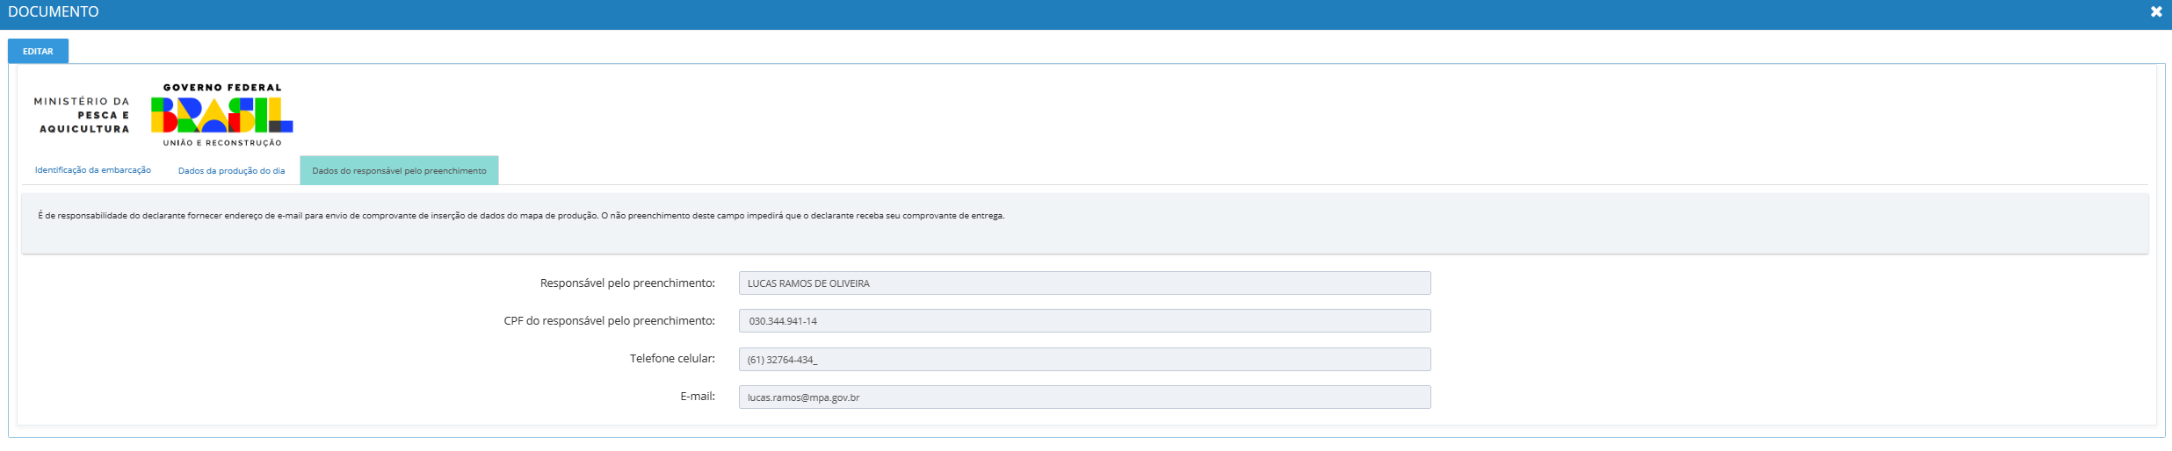
Emalhe anilhado
000.111.222-19
(061) 3276-4434

Slide 17
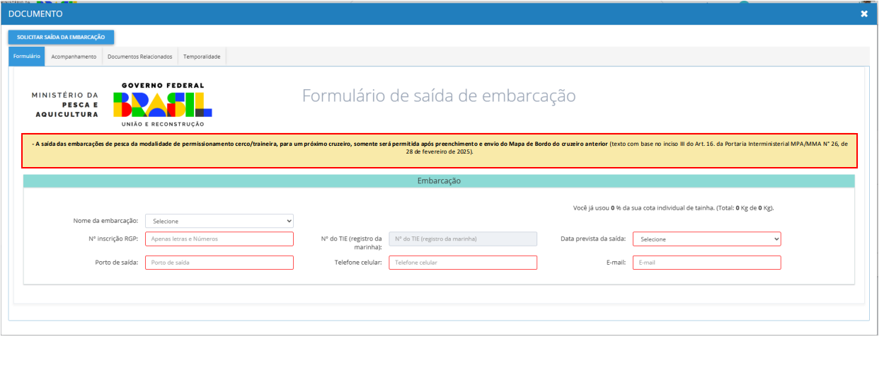
Cerco/Traineira

Slide 18
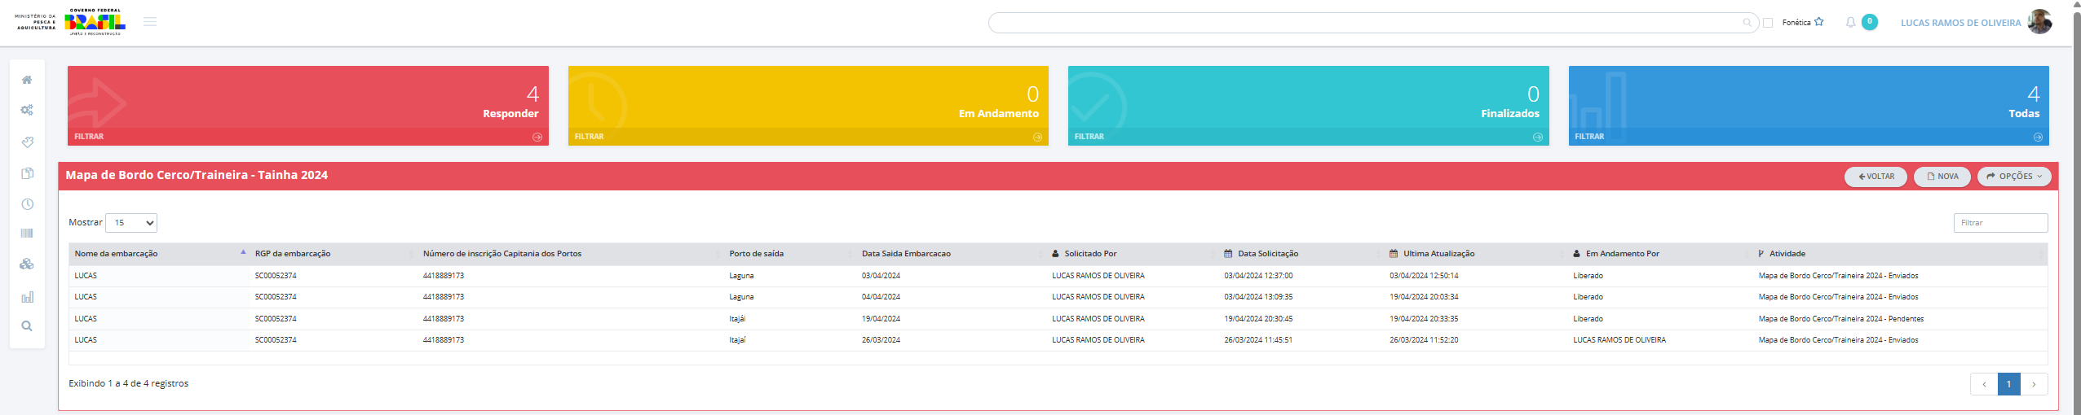
Cerco/Traineira

Slide 19
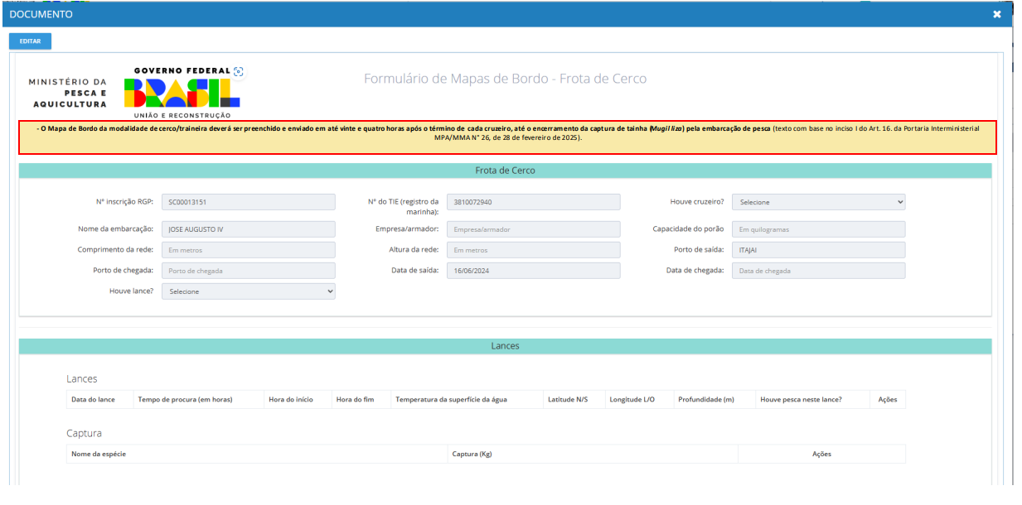
Cerco/Traineira

Slide 20
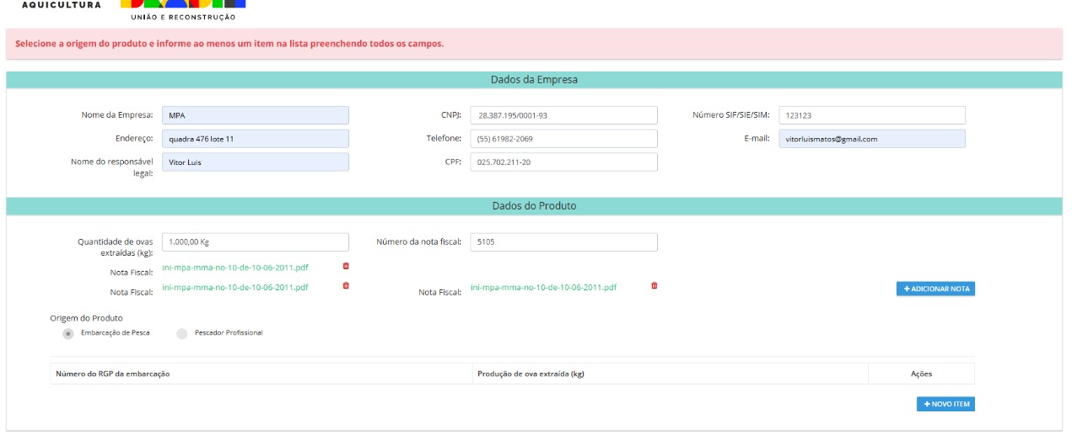
Declaração de Ova de Tainha
(061) 3276-4429
vitor.matos@mpa.gov.br
000.111.222-19

Slide 21
Encerramento da Temporada
Art. 7º Após o atingimento das cotas de captura ou o encerramento da temporada de pesca de cada modalidade e o prazo previsto de desembarque, estabelecido nos artigos 20 e 21 desta Portaria, ficam proibidos a captura, a retenção a bordo e o desembarque da espécie tainha (Mugil liza), devendo ser realizada a devolução ao mar de todos os indivíduos da espécie caso sejam capturados incidentalmente durante a atividade de pesca.
Art. 21. O encerramento da captura de tainha (Mugil liza) do ano de 2025 dar-se-á quando finalizado o período de pesca de que trata os artigos 19 e 20 desta Portaria ou nas seguintes condições:
I - para o cerco/traineira: quando a cota individual da embarcação de pesca alcançar 90% (noventa por cento);
II - para o emalhe anilhado: quando a cota coletiva alcançar 90% (noventa por cento) ou quando a embarcação de pesca atingir seu teto de captura;
III - para o emalhe de superfície: quando a cota coletiva alcançar 90% (noventa por cento);
IV - para o arrasto de praia: quando a cota coletiva alcançar 90% (noventa por cento); e
V - para o estuário da Lagoa dos Patos: quando a cota coletiva alcançar 90% (noventa por cento).

Slide 22

Agradecemos sua participação!
Estamos à disposição nos contatos
e-mail:
dpepa.mpa@mpa.gov.br
Telefones:
(61) 3276-4429
(61) 3276-4434
Secretaria Nacional
de Registro, Monitoramento
e Pesquisa
Ministério da
Pesca e
Aquicultura

